Slide 1
Детский совет как метод развития детской инициативы и формирование коммуникативных навыков в проектной деятельности
муниципальное дошкольное образовательное учреждение
«Детский сад № 20»
Подобедова Светлана Николаевна,
воспитатель,
Ромахова Галина Александровна,
воспитатель
Ярославль, 2024

Slide 2
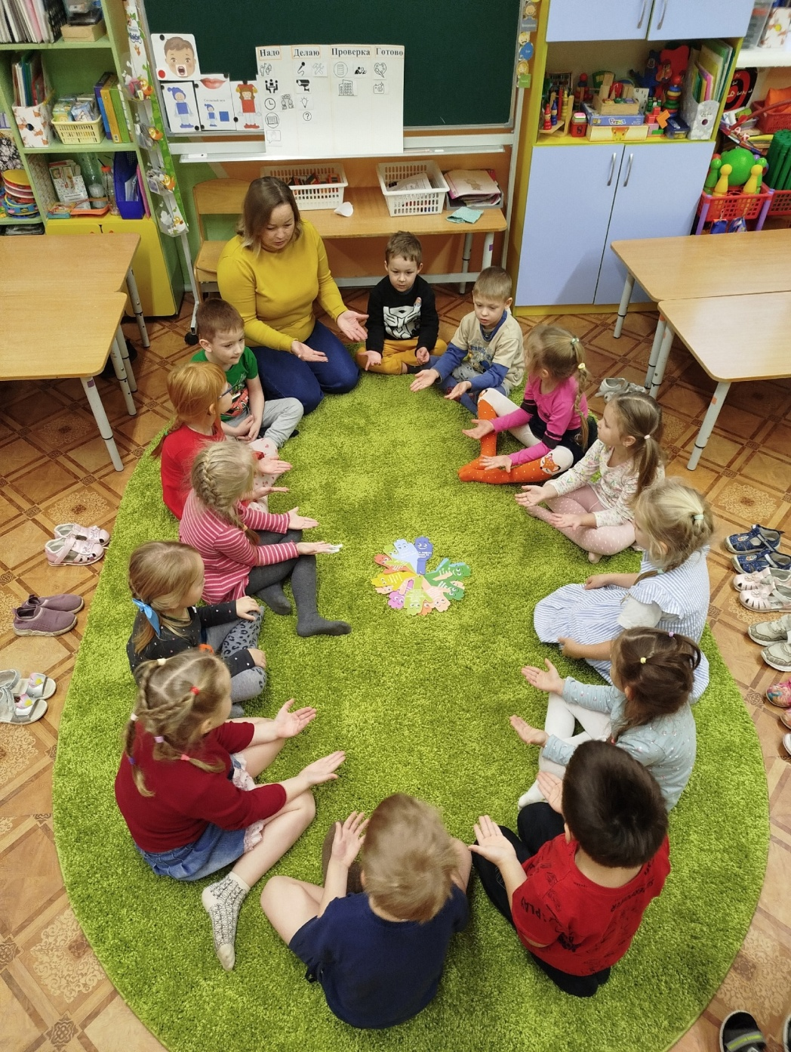
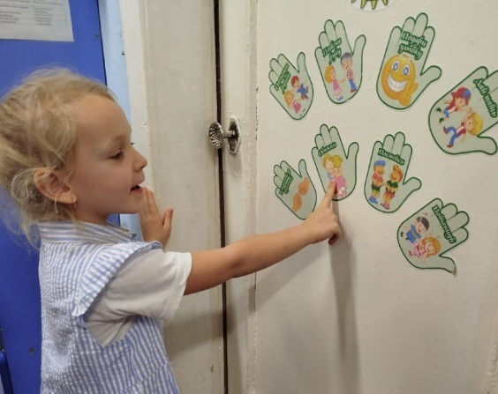
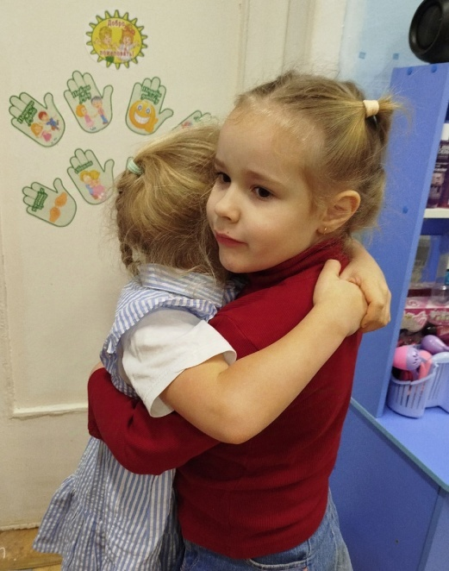
Что такое «Детский совет?»
«Детский совет»
это технология обучения,
которая
объединяет детей и взрослых
вокруг событий и
совместных дел.

Slide 3
Задачи «Деткого совета»
Создать эмоциональный настрой на весь день – «задать тон»
Создать условия для межличностного и познавательно-делового общения детей и взрослых.
Развивать эмпатию
Учить выбирать из личного опыта наиболее значимые, интересные события, рассказывать о них кратко, но последовательно и логично
Учить формулировать суждения, аргументировать высказывания, отстаивать свою точку зрения
Развивать умение договариваться о совместной деятельности, распределять роли и обязанности и др.

Slide 4
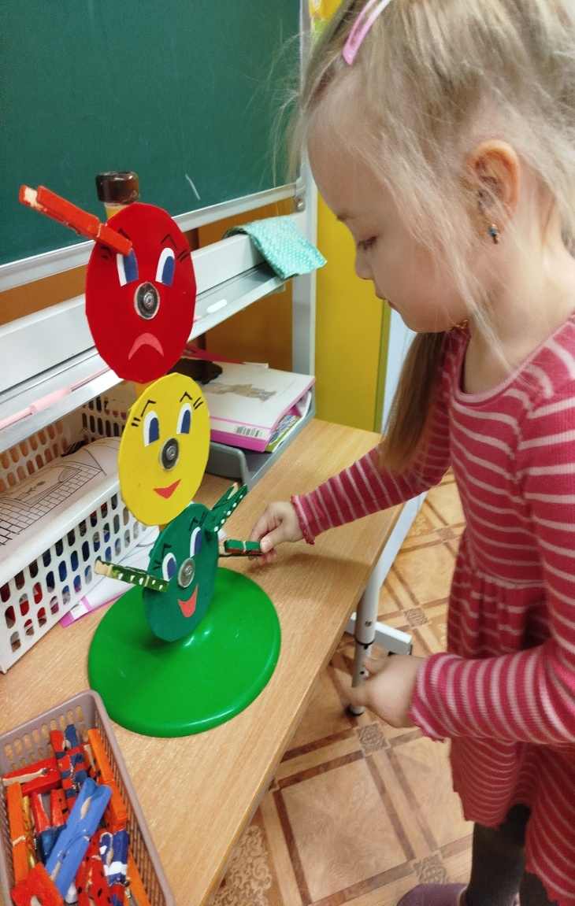
Как работает «Детский совет?»
«Детский совет» проходит утром – в начале
образовательной деятельности и вечером –
в завершении ее.
Длительность определяется в зависимости
от возрастной группы и ситуации,
от 5 до 20 минут.
Жесткой рамки нет. Все будет
зависеть от того, насколько всем хорошо
вместе, насколько детский совет идет
живо и весело, насколько обсуждаемая
тема интересна и важна ,что и составляет
главную задачу: выбор темы,
планирование или текущее
самоопределение детей в делах
и действиях дня.

Slide 5
Структура «Детского совета»
Однозначно закрепленной структуры детского совета нет.
Детский совет НЕ занятие.
Участие в нем НЕ может быть принуждением.
Есть некоторые смысловые части, использование которых
целесообразно, но их можно варьировать.
К ним можно отнести:
Приветствие (пожелание, комплименты, подарки)
Игра (тренинг, пение, слушание)
Обмен новостями
Планирование дня (выбор темы проекта, презентация центров, формулирование идей, выбор деятельности
Подведение итогов (работы в центре, проекта, дня)

Slide 6
Приветствия (комплименты, подарки и пр.) Прежде чем включать эту часть в структуру детского совета, стоит сделать анализ ситуации. Если дети без напоминания утром приветствуют взрослых и друг друга, если у воспитателя нет специально поставленной цели значительно разнообразить формы приветствий или «окультурить» их, то эту часть можно пропустить,
ограничиваясь улыбкой и короткой приветливой фразой
«Я рада вас видеть», «Я рада, что мы снова все вместе».
Особое внимание может быть уделено тому ребенку (детям), который, например, вернулся после болезни или отпуска («Как здорово, что Артем снова с нами. Мы очень ждали тебя»).

Slide 7
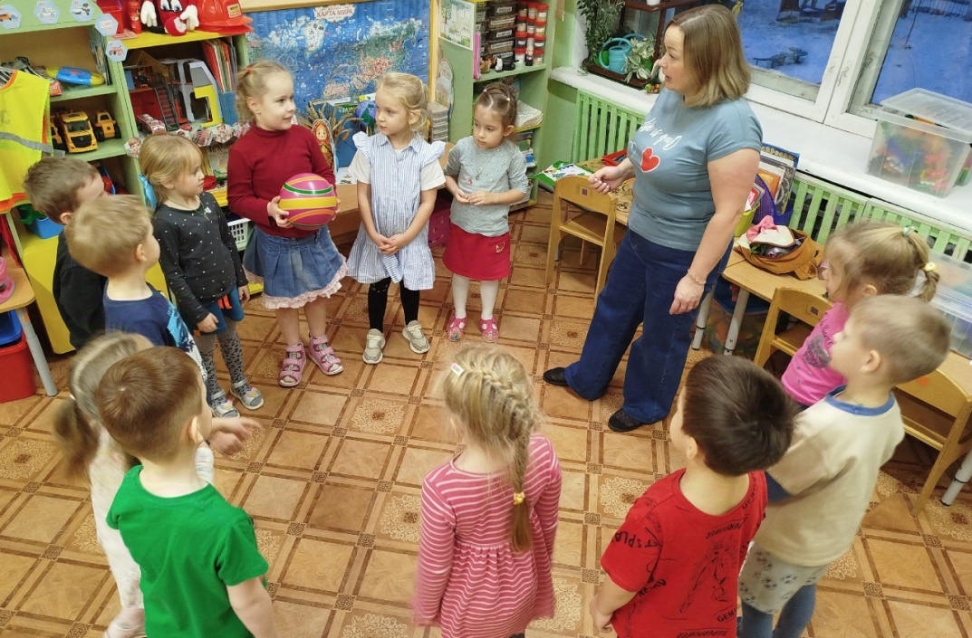
Обмен новостями или философствование с детьми
Обмен новостями во время детского совета – место легитимного высказывания всего, что переполняет душу и просится на язык.
Новости: -не регламентируются (только по одной короткой новости); -не селекционируются (только хорошие новости); -не вытягиваются насильно («Сережа, мы еще не слышали твоих новостей»); -не запрещаются
(«Нет-нет, об этом мы не
говорим, это стыдно,
маленькие дети
не должны об этом
думать и говорить»).
Новости принимаются
как факт.

Slide 8
Выбор темы проекта, образовательного события.
Планирование Планирование – одна из ведущих и одна из самых сложных
составляющих детского совета. Прилагая максимум усилий
для того, чтобы вовлечь детей в активное выдвижение идей,
обсуждение возможных вариантов действий и в итоге к
выбору темы образовательного проекта, акции, праздника
или иного события, разработка плана, а также планирование
действий на текущий день взрослые поддерживают их
инициативу и креативность, демонстрируют партнерский
стиль взаимоотношений, позитивный эмоциональный
настрой, предвкушение успеха.
При планировании учитывается:
-Ориентация на образовательную программу ДОУ, ситуацию
в развитии и интересы детей.
-Баланс инициатив взрослых и детей. -Интеракция как условие планирования.

Slide 9
Подведение итогов, или Что у нас получилось?
Использование этой формы позволяет подвести итоги и наметить перспективы, поддерживать стремление детей поделиться своими достижениями и неудачами, обеспечивает место и время формирования сложных и очень важных навыков рефлексивности.
Итоговый сбор проводится ежедневно после того, как дети выполнят задуманное – реализуют свой план в центре искусства или кулинарии (математики, строительства, игры, песка и воды, науки и т. п.).
Его основная задача – анализ деятельности: что получилось, насколько полученный результат соответствует задуманному, что помогало и что мешало в достижении цели.

Slide 11
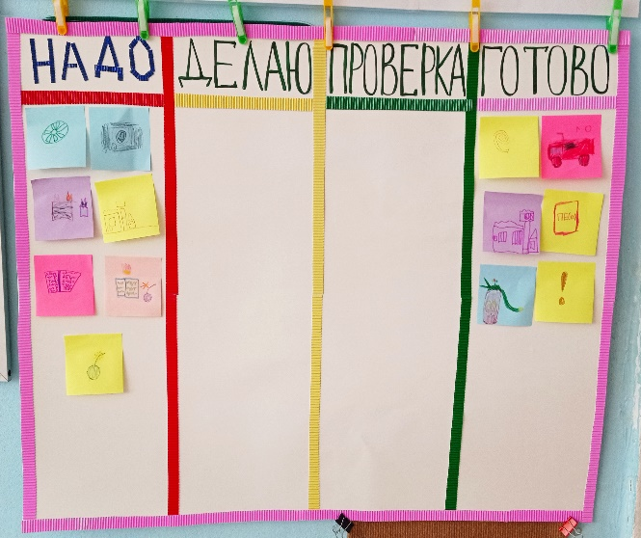

Slide 12
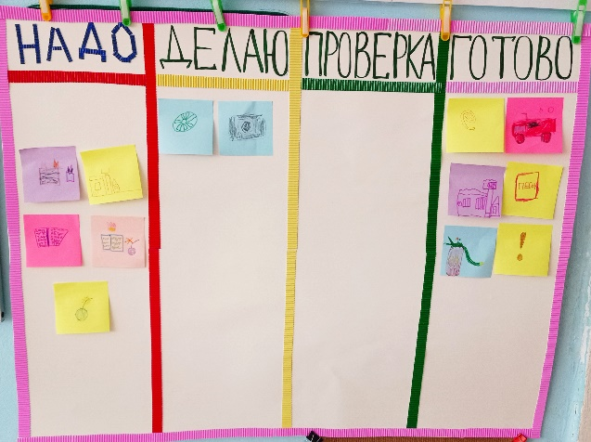
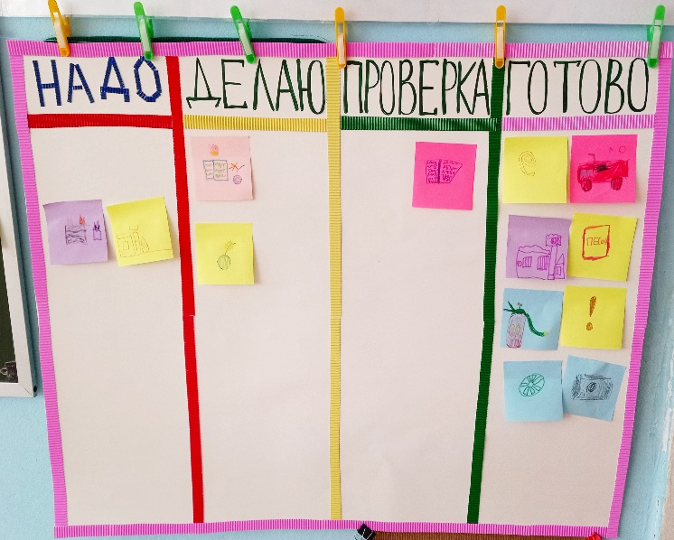

Slide 13
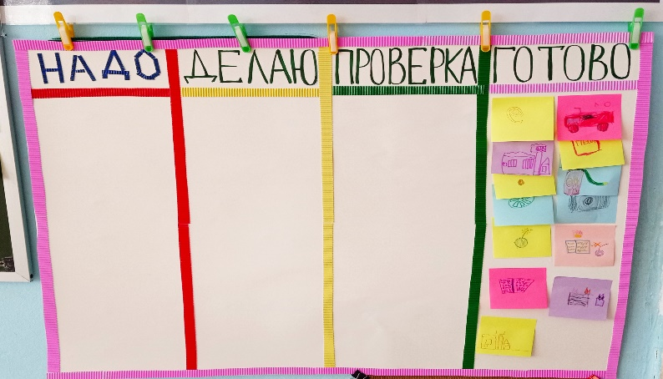

Slide 14
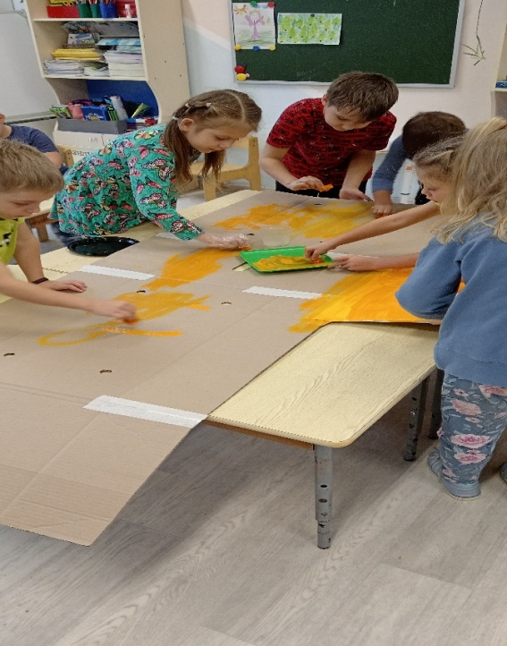
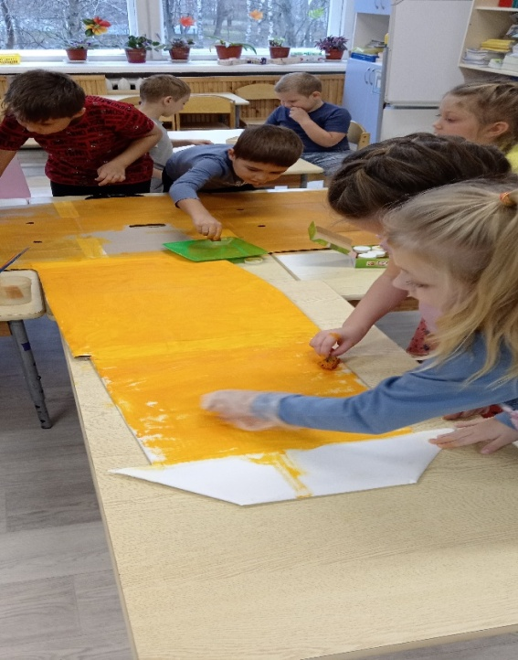
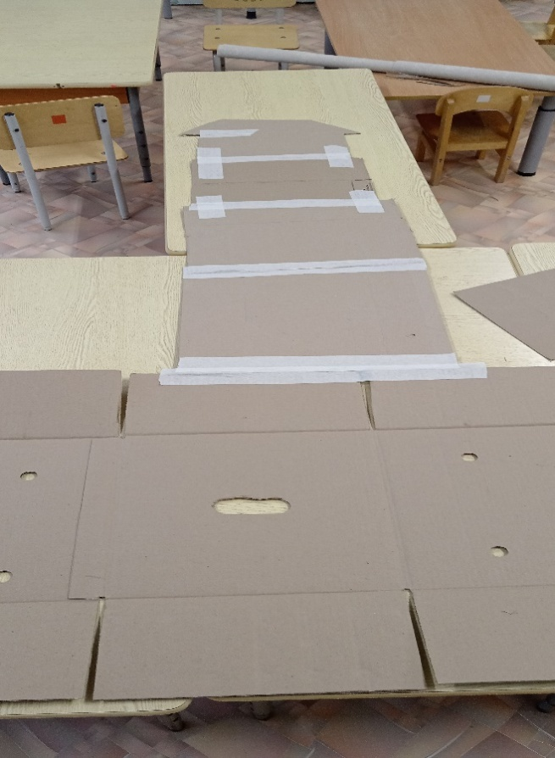
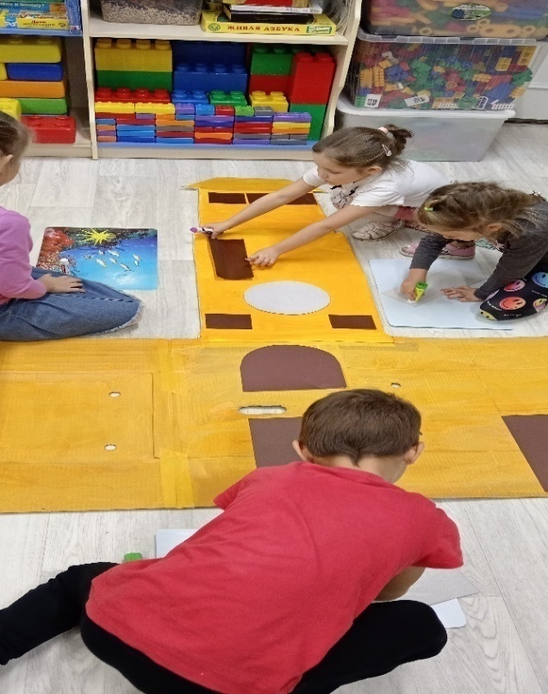
«Делаю!»

Slide 15
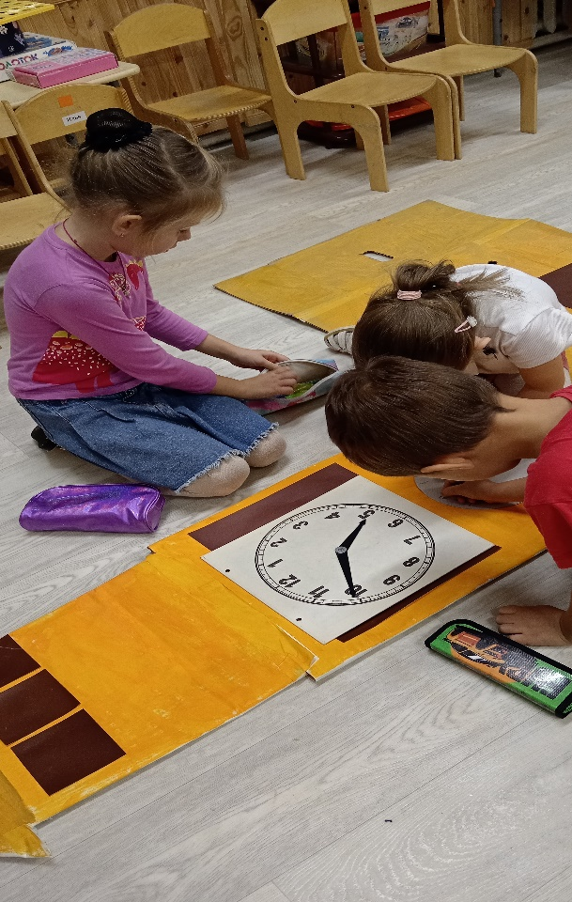
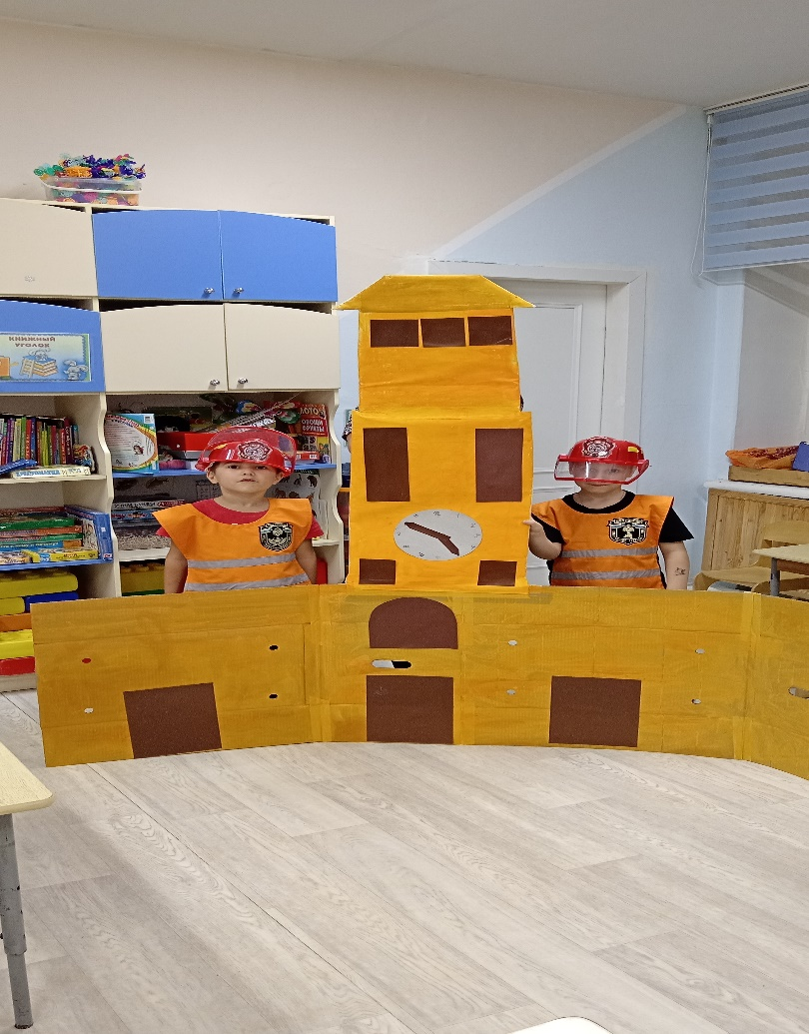
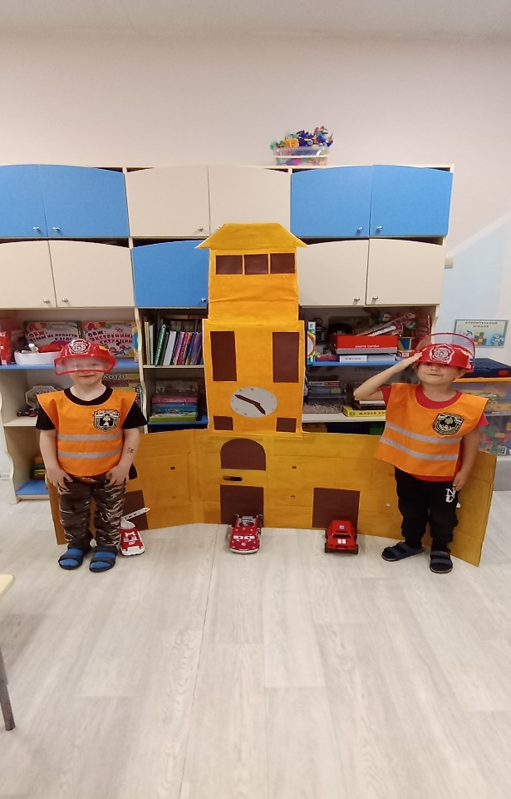
«Итог»!

Slide 16
Дополнение к предназначению
Вне зависимости от названия, «детский совет» – это место и время делового и духовного общения взрослых с детьми, задающего смысл и стиль всей жизни группы – маленького уникального сообщества со своей историей, культурой, интересами, потребностями и возможностями.
Спасибо за внимание!

